Slide 1
KGV verktøy fra EU-Supply
Automatisert arkivering

Slide 2
Generelt om automatisk arkivering
RPA teknologi (Robot) som er installert som en bruker i KGV i de aktuelle virksomhetene
Roboten har tilgang til alle anskaffelsene til virksomheten
Benytt samme saksnummer og tittel i ACOS og KGV
Kjøres på bestemte tidspunkt i uken – varierer fra virksomhet til virksomhet
Roboten styres av triggerpunkt for å hente ut dokumenter

Slide 3
Tjenesteforvalters rolle i automatisk arkivering
Ansvaret for generell opplæring av superbrukere i virksomheten.
Ansvaret for generell opplæringsmateriell for brukere i KGV.
Etablering av robotbruker i virksomheten
Overordnet rutiner ift forvaltning av KGV ved bruk av robot

Slide 4
RPA teamet sin rolle
Tilrettelegge RPA for virksomheten
Klargjør tidspunkt per uke når RPA skal kjøres hos virksomheten
Følge opp RPA ovenfor virksomhetene
Rette opp/utbedre feil/hendelser vedrørende RPA
Ta ut rapport om RPA aktivitet i de forskjellige virksomhetene

Slide 5

Superbruker sin rolle i automatisk arkivering
Foreta opplæring av brukerne i virksomheten vedrørende rutiner om automatisk arkivering
Rapportere om feil vedr. automatisk arkivering til tjenesteforvalter i KGV
Ansvaret for videreformidling av informasjon som publiseres på workplace
Følge opp brukerne i forhold til rutinene som er tilrettelagt i virksomheten
Foreta kontroll om konkurranser skal avsluttes i KGV:
  Ta kontakt med aktuelle saksbehandlere for å få status på anskaffelsen
  Be saksbehandler avslutte aktuelle konkurranser
  Informere om eventuelle feil til tjenesteforvalter

Slide 6
KGV brukeren sin rolle
Ha kjennskap til rutinene som er gjeldende for virksomheten
Gjennomføre anskaffelsene i henhold til gjeldende rutiner
Kvalitetssikre at saksnummer og tittel på anskaffelsen er riktig i Acos og KGV
Oversikt på triggerpunkt og når roboten kjøres i KGV
Avslutte konkurransen i KGV når den er ferdig gjennomført
Rapporter til Superbruker ved eventuelle feil
Slette dokumenter i GDPR funksjonaliteten etter at RPA har overført alle dokumenter til ACOS

Slide 7
Arkiv ansvarlig sin rolle i virksomheten
Opplæring av brukere vedrørende automatisk arkivering (RPA)
Oppdatere lokale arkivrutiner i virksomheten
Dialog med KGV superbruker vedrørende automatisk arkivering (RPA)

Slide 8
ACOS standard tjeneste sin rolle
Opplæring av arkivansvarlig i virksomhetene
Oppdatere / vedlikeholde mapping dokumenter og mapping regler
Oppdatere arkivrutiner

Slide 9
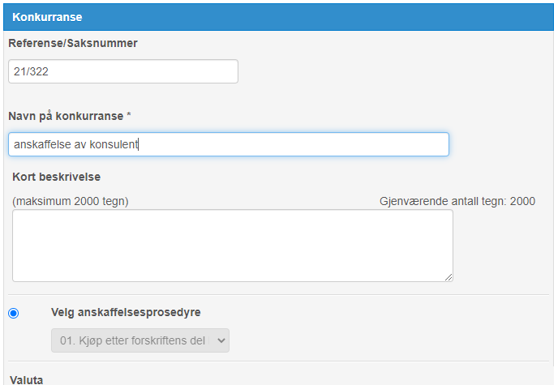
Saksnummer og tittel fra Acos til KGV
Referanse/Saksnummer: Kopier og lim inn saksnummeret fra Acos til KGV.
Navn på konkurransen: Kopier og lim inn tittelen på anskaffelsen fra Acos til KGV.
NB: ved bruk av feil saksnummer vil medføre at dokumenter blir lagret på feil sak eller ikke lagret i ACOS.

Slide 10
Automatisk arkivering av dokumenter
Triggerpunkt for roboten:
  Tilbudsfrist
  Avslutting av konkurranse
Roboten kjøres på faste tidspunkt i uken. Dokumentene overføres til Acos mottak umiddelbart

Slide 11
Dokumenter som overføres på triggerpunkt 1
Tilbudsfrist:
  Konkurransegrunnlag med vedlegg (Skjer ved flere trinn i KGV)
  ESPD skjema
  Spørsmål og svar (Skjer ved flere trinn i KGV)
  Kunngjøring av konkurransen
  Invitasjonsbrev (Skjer ved flere trinn i KGV)
  Tilbud med utfylte ESPD skjema
  Revidert tilbud (Skjer ved flere trinn i KGV)
  Anskaffelsesprotokoll – Loggføring innlevering av tilbud (Skjer ved flere trinn i KGV)

Slide 12
Dokumenter som overføres på triggerpunkt 2
Avslutting av konkurranse:
  Meldinger med vedlegg
  Tildelingsmelding med vedlegg (brev til tilbyderne)
  Anskaffelsesprotokoll (Oppdatert versjon)
  Kunngjøring av tildeling av kontrakten
  Revisjonsrapport
NB: Konkurransene må avsluttes i sjekklisten for at dokumentene i triggerpunkt 2 skal overføres i ACOS – Hvis ikke, vil ikke alle dokumentene i konkurransen overføres til ACOS

Slide 13
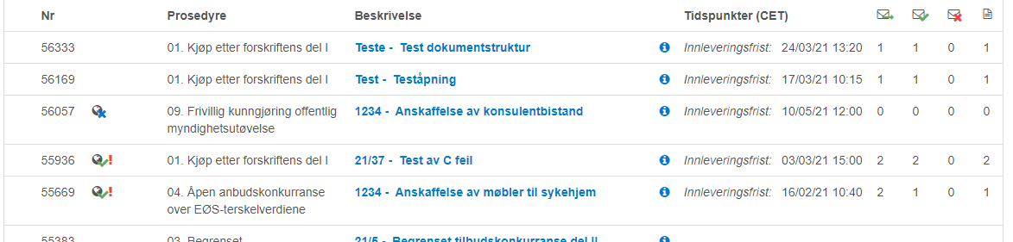
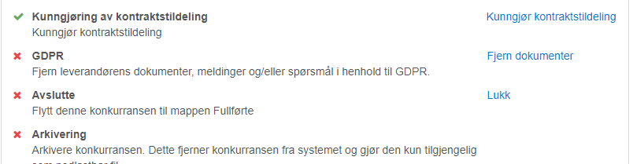
Robotens triggerpunkt i sjekklisten i KGV
Triggerpunkt 1: Frist for levering av tilbud. Roboten blir kjørt på et gitt tidspunkt i uken og henter ut dokumentene etter triggerpunkt 1.
Triggerpunkt 2: Avslutte. Roboten blir kjørt på et gitt tidspunkt i uken og henter dokumentene etter triggerpunkt 2.

Slide 14
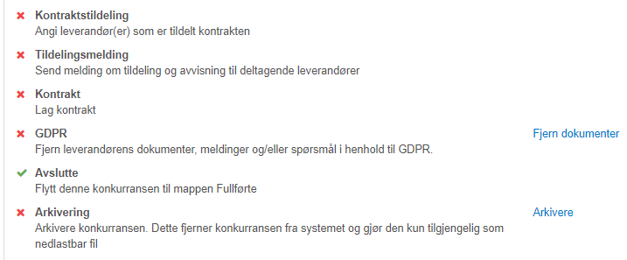
GDPR funksjonen i KGV ved automatisk arkivering
Når triggerpunkt 2 er gjennomført og alle dokumentene i konkurransen er overført til ACOS må du:
Gå til fanen «Mine konkurranser»
Klikk på den aktuelle konkurransen
Gå ned til sjekklisten til «GDPR» og slett dokumenter som inneholder Personopplysninger og firmahemmeligheter (se foilsettet «KGV opplæring (PPT)»)
Klikk deretter på «Lukk» og konkurransen legges under fanen «Fullførte»
Hent fram konkurransen under «Fullførte» fanen og gå til «Arkivering» for å arkivere konkurransen i KGV
NB: GDPR funksjonaliteten benyttes etter at dokumentene er ferdig overført til ACOS, men før «Arkivering» i sjekklisten til konkurransen

Slide 15
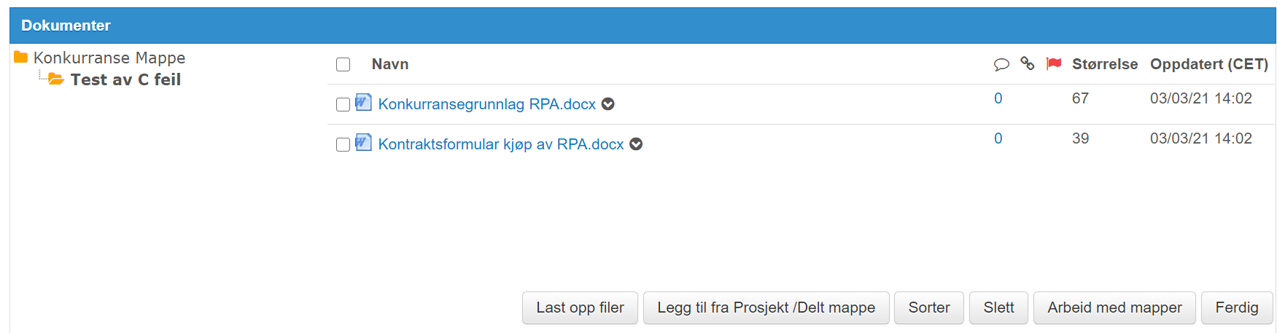
Legge inn konkurransedokumenter
Eksterne dokumenter.
NB: Ikke lag undermapper. Roboten er ikke programmert for å åpne undermapper og dokumenter vil ikke bli lagret som ligger i undermapper.
Begrensninger for mottak i Acos på 1,5 GB per dokument.
Dokumentstrukturen i KGV vil bli den samme i Acos

Slide 16
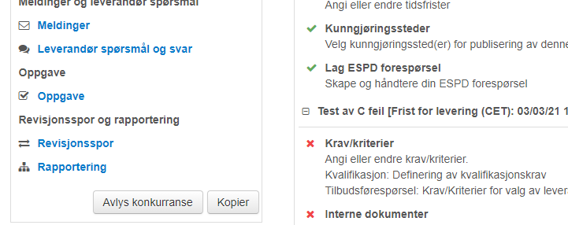
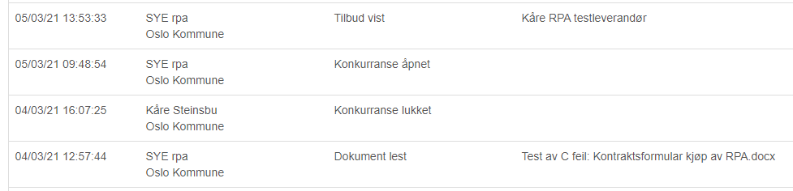
Sjekk revisjonslogg om robot er kjørt
Revisjonsspor: Klikk på «Revisjonsspor» i venstremenyen i KGV.
Revisjonsspor: Du får opp aktivitetene som er gjort i KGV. Roboten er definert som «rpa». Her ser du alle aktivitetene som roboten har gjennomført.

